Slide 1
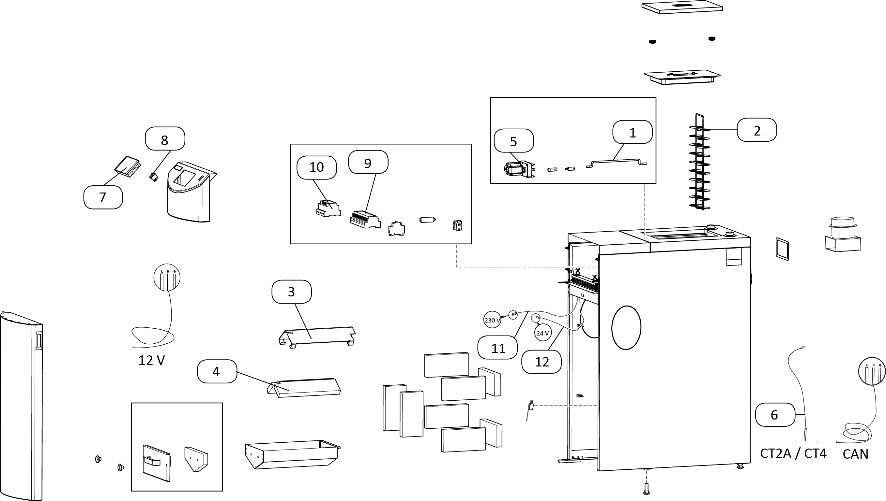
METROCOMPACT 12 pillefyr
METROCOMPACT 12 kun bruger lige præcis den mængde træpiller, der er nødvendig. Det gør METROCOMPACT 12 til et af de mest økonomiske pillefyr på markedet.
I illustrationen herunder kan du se en oversigt over de pillefyrsreservedele, som vi forhandler i vores webshop. I tabellen under illustrationen er der links til de respektive reservedele.
Pos | Description | Item
1 | Løftearm til turbulator | 759216999
2 | Aftræksturbulator | 759254999
3 | K-PAA ledeplade | 759261999
4 | Vermiculit indsats 335x84x25 | 759263999
5 | AC gearet motor | 759267999
6 | Temperaturføler CT2a 0,6m | 168000799
7 | Kontrolpanel Igneo Slim | 759200399
8 | Vippeafbryder | 759200799
9 | Hovedmodul til kontrolpanel Igneo Slim | 759200499
10 | Print til rensemodul I/O 24VDC | 759200599
11 | Hovedkabel til brænder 230V 7 ledere | 759288999
12 | Hovedkabel til brænder 24V 5 ledere | 759289999

